Slide 1

PROJETO REACT + IA · APRESENTAÇÃO ACADÊMICA
LEONIDA
PULSE
Uma rede social fictícia que transforma o universo de GTA VI em uma experiência React interativa.
LUIZ V. · 2026
Notes:
Abra apresentando o conceito: uma rede social própria, inspirada em um universo conhecido, mas construída como aplicação acadêmica.
[Sources]
- https://www.rockstargames.com/VI
- Local project: D:/Leonida Pulse
[/Sources]

Slide 2
O DESAFIO
A atividade pedia código — o projeto entrega produto
REQUISITOS DO PROFESSOR
A resposta
✓
React + IA
11
30
1
✓
App e main
✓
Pasta de componentes
telas navegáveis
posts no feed
assistente IA
✓
Hooks do React
Feed, mensagens, mapa, eventos, garagem, mercado, crews, perfil, preferências e uma página que explica o próprio código.
✓
Eventos do React
LEONIDA PULSE · PROJETO ACADÊMICO NÃO OFICIAL
02
Notes:
Mostre que todos os itens da rubrica foram atendidos e contextualizados em um produto maior.
[Sources]
- User-provided course requirements
- Local source: src/App.tsx
[/Sources]

Slide 3
VISÃO DO PRODUTO
Uma experiência social completa, não apenas um feed
01
02
03
04
Descobrir
Interagir
Explorar
Criar com IA
Stories, explorar, tendências e personagens
Curtir, salvar, publicar, votar e conversar
Mapa, eventos, garagem, mercado e crews
Legendas, hashtags, lugares e contexto
LEONIDA PULSE · PROJETO ACADÊMICO NÃO OFICIAL
03
Notes:
Explique os quatro verbos da experiência. Eles organizam a demonstração e evitam apresentar uma lista desconectada de telas.
[Sources]
- Local source: src/App.tsx
- Local source: src/data/demo.ts
[/Sources]

Slide 4
ARQUITETURA REACT
O fluxo começa no main e termina em componentes reutilizáveis
index.html
main.tsx
App.tsx
Páginas
Componentes
→
→
→
→
contêiner #root
createRoot + StrictMode
rotas e composição
cada URL, uma tela
interface reutilizável
src/ components/ data/ hooks/ services/ assets/
LEONIDA PULSE · PROJETO ACADÊMICO NÃO OFICIAL
04
Notes:
Aponte main.tsx, App.tsx e a pasta src. Diga que a separação facilita manutenção, testes e crescimento do projeto.
[Sources]
- Local source: src/main.tsx
- Local source: src/App.tsx
- https://react.dev/learn
[/Sources]

Slide 5
COMPONENTES
Cada componente resolve uma parte clara da interface
function Avatar({ initials, small }) {
return (
<span className={small ? "avatar small" : "avatar"}>
{initials}
</span>
);
}
Avatar
ErrorBoundary
identidade consistente
falhas controladas
ProjectPage
Page
explicação interativa
estrutura compartilhada
Reutilização reduz repetição e mantém o visual coerente.
LEONIDA PULSE · PROJETO ACADÊMICO NÃO OFICIAL
05
Notes:
Mostre o componente Avatar como exemplo simples de props e reutilização. Depois cite ErrorBoundary e ProjectPage.
[Sources]
- Local source: src/components/Avatar.tsx
- Local source: src/components/ErrorBoundary.tsx
- Local source: src/components/ProjectPage.tsx
[/Sources]

Slide 6
HOOKS DO REACT
Hooks dão memória e comportamento à interface
useState
Controla abas, buscas, mensagens, filtros e seleção do mapa.
const [saved, setSaved] =
useLocalStorage("lp-saved", []);
const filtered = useMemo(
() => profiles.filter(match),
[query]
);
useMemo
Evita recalcular resultados filtrados sem necessidade.
useEffect
Atualiza o título e sincroniza efeitos do ciclo de vida.
useLocalStorage
Hook próprio que mantém curtidas, posts e preferências.
LEONIDA PULSE · PROJETO ACADÊMICO NÃO OFICIAL
06
Notes:
Demonstre uma curtida, recarregue a página e mostre que ela continua salva: isso materializa o hook customizado.
[Sources]
- Local source: src/hooks/useLocalStorage.ts
- Local source: src/App.tsx
- https://react.dev/reference/react
[/Sources]

Slide 7
EVENTOS REACT
Uma ação do usuário percorre um ciclo previsível
1
→
2
→
3
→
4
Clique ou digitação
Evento React
Atualização do estado
Renderização da tela
onClick · onChange · onSubmit · onKeyDown
LEONIDA PULSE · PROJETO ACADÊMICO NÃO OFICIAL
07
Notes:
Use publicar um post ou enviar uma mensagem como exemplo: evento, alteração de estado e nova renderização sem recarregar a página.
[Sources]
- Local source: src/App.tsx
- https://react.dev/learn/responding-to-events
[/Sources]

Slide 8
INTELIGÊNCIA ARTIFICIAL
A IA está isolada para evoluir sem reescrever a interface
HOJE
EVOLUÇÃO
Leonida AI local
Interface → backend protegido → modelo
→
Reconhece intenções e retorna sugestões temáticas sem chave de API.
O mesmo componente pode chamar ChatGPT, Claude ou Gemini. A chave fica no servidor, nunca no navegador.
A arquitetura demonstra IA agora e mantém um caminho seguro para uma API real.
LEONIDA PULSE · PROJETO ACADÊMICO NÃO OFICIAL
08
Notes:
Se perguntarem por ChatGPT, explique que a versão entregue é demonstrativa e offline. Uma API real deve ser chamada pelo backend para proteger a chave.
[Sources]
- Local source: src/services/leonidaAI.ts
- Local source: src/App.tsx
[/Sources]

Slide 9
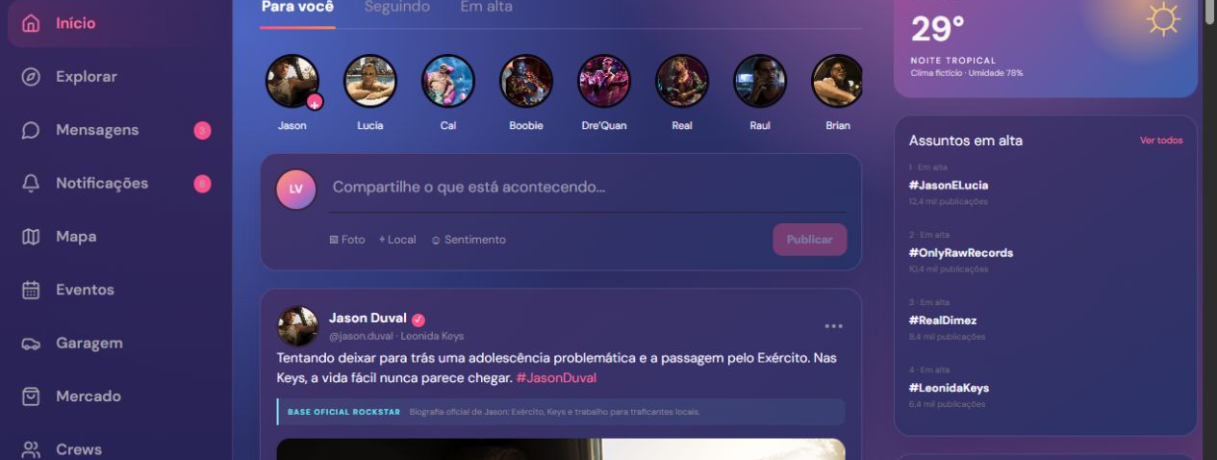
DEMONSTRAÇÃO
O resultado é uma interface pronta para navegar
Feed + stories + posts reais
LEONIDA PULSE · PROJETO ACADÊMICO NÃO OFICIAL
09
Notes:
Neste ponto, saia rapidamente dos slides e abra o site. Publique, curta e salve um post.
[Sources]
- Local screenshot: presentation-assets/feed.png
- https://www.rockstargames.com/VI
[/Sources]

Slide 10
QUALIDADE DA ENTREGA
A experiência continua funcional fora do cenário perfeito
Responsivo
Persistente
Acessível
desktop e celular
dados no LocalStorage
teclado e redução de movimento
Resiliente
Publicável
Documentado
404 e ErrorBoundary
build Vite + Vercel
README e roteiro
LEONIDA PULSE · PROJETO ACADÊMICO NÃO OFICIAL
10
Notes:
Cite a correção da barra dupla, o comportamento responsivo e os comandos npm run lint e npm run build.
[Sources]
- Local source: src/index.css
- Local source: src/components/ErrorBoundary.tsx
- https://vite.dev/guide/
[/Sources]

Slide 11
ROTEIRO SUGERIDO
A apresentação funciona melhor como uma história de 8 minutos
1
2
3
4
5
6
Ideia
Feed
Ecossistema
Código
IA
Entrega
45 s
1 min
2 min
2 min
1 min
1 min
Use os slides para explicar. Use o site para provar.
LEONIDA PULSE · PROJETO ACADÊMICO NÃO OFICIAL
11
Notes:
Não leia a apresentação inteira. Intercale slides e demonstração. O roteiro completo também está em ROTEIRO_APRESENTACAO.md.
[Sources]
- Local source: ROTEIRO_APRESENTACAO.md
[/Sources]

Slide 12
CONCLUSÃO
Os requisitos viraram uma aplicação que pode ser demonstrada
6/6
✓
React + Vite
✓
IA demonstrativa
✓
main e App
✓
componentes
requisitos principais atendidos
✓
hooks
✓
eventos
Próximos passos possíveis: autenticação, backend, upload de mídia e IA via API.
LEONIDA PULSE · PROJETO ACADÊMICO NÃO OFICIAL
12
Notes:
Feche retomando a proposta: o valor não está apenas em cumprir a lista, mas em conectar os conceitos de React numa experiência coerente.
[Sources]
- User-provided course requirements
- Local project: D:/Leonida Pulse
[/Sources]

